Slide 1
Adrián Blanco Domínguez Alejandro Martínez Pantín Marcos Rodríguez Castillo Roberto Sánchez Leal
Software Applications Containers

Slide 2
CONTENIDO
Planificación y entrega
Descripción
Fuentes de información
Cursos no gratuitos
Cursos gratuitos
Ayudas
Recursos de implementación
Conclusiones

Slide 3
PLANIFICACIÓN Y ENTREGA

Slide 4
PLANIFICACIÓN Y ENTREGA

Slide 5
DESCRIPCIÓN

Slide 6
DESCRIPCIÓN

Slide 7
FUENTES DE INFORMACIÓN

Slide 8

CURSOS NO GRATUITOS
RED HAT
JMG Virtual Consulting
Docker y Kubernetes
1500$
Presencial, oficina, online
4 horas
Certificación oficial Red Hat Container Certification
49€
Online

Slide 9
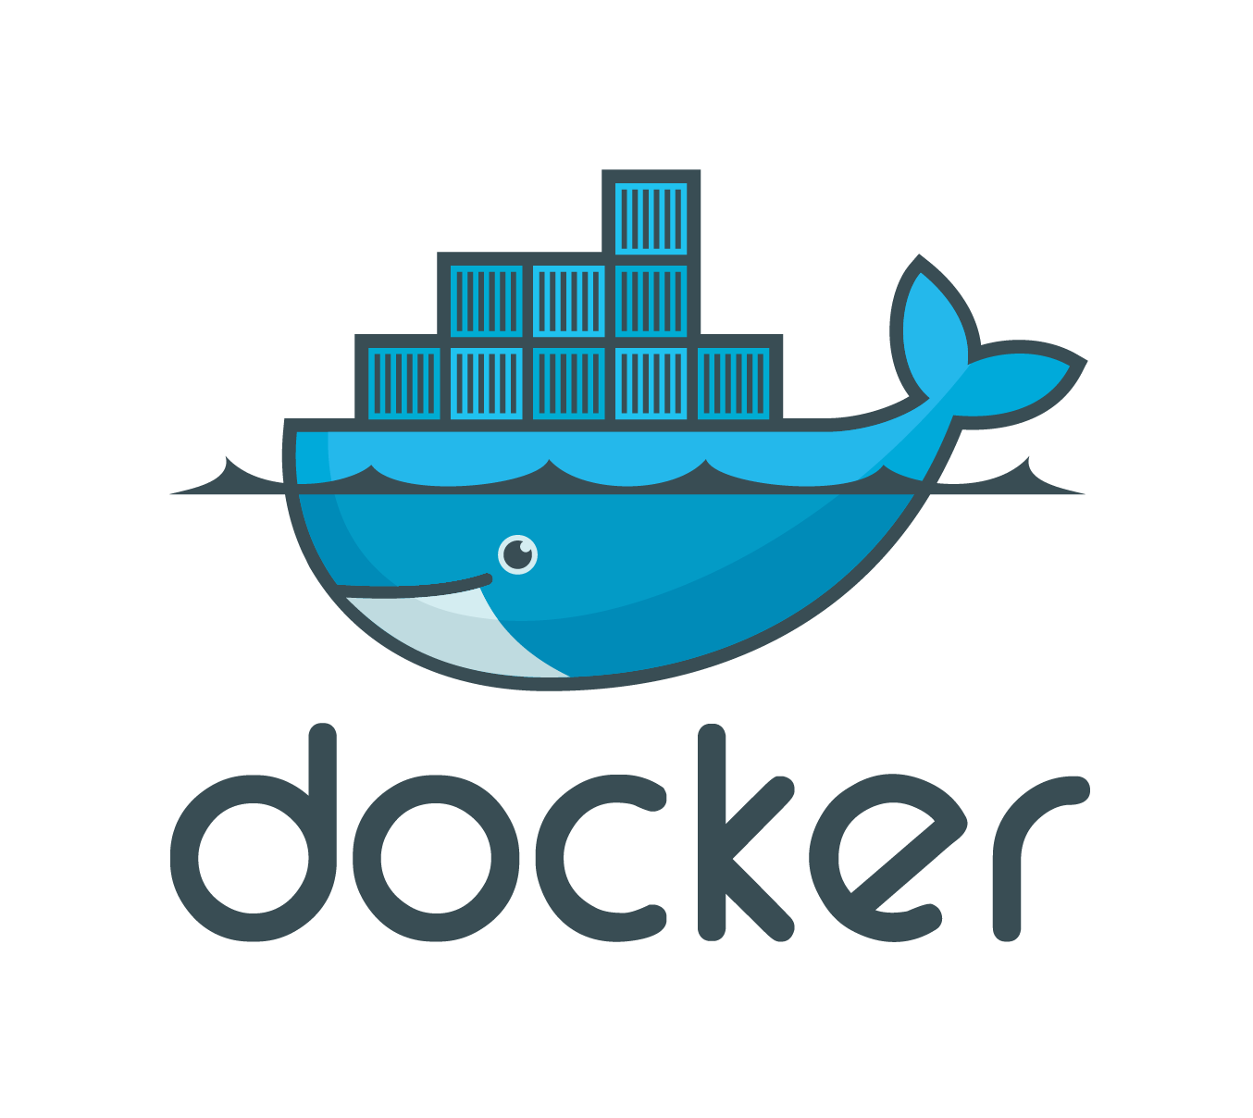
DOCKER
OpenWebinars
UDEMY
Reuniones online
Colaboración de telefónica
y la junta de Andalucía
150€
Oferta de cursos
Online
Buena valoración (348 estudiantes)
10€

Slide 10

OPENVZ
OpenWebinars
EMAGISTER
Reuniones online
Virtualización Proxmox, KVM,
OpenVZ
150€
Especialistas en sistemas LINUX
Presencial
Gijón, Oviedo y Avilés
700 horas
Precio a consultar

Slide 11
CURSOS GRATUITOS
ExaByteInformatica
Platzi
A través de videos
Uso principal de Docker
Curso completo
“Gratuitos”
Suscrioción mensual
Acceso a todos los cursos
Docker entre otras

Slide 12
DOCKER
Platzi
YouTube
Gratuito
Online
Bolsa de empleo
Decenas de cursos guiados
Online
Comunidad de desarrolladores
Contacto con el autor a través de comentarios

Slide 13
DOCKER
Aprendemás
YouTube
Virtualización en Proxmox VE, KVM
Y OpenVZ
Online
8 horas
Decenas de cursos guiados
Online
Comunidad de desarrolladores
Contacto con el autor a través de comentarios

Slide 14
AYUDAS

Slide 15
AYUDAS

Slide 16
RECURSOS

Slide 17
RECURSOS

Slide 18
CONCLUSIÓN

Slide 19
CONCLUSIONES

